Slide 1
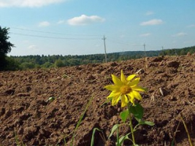
Основи ґрунтознавства та геології
АЛЮВІАЛЬНІ ҐРУНТИ
Тема 22

Slide 2
План
1. Будова заплав.
2. Класифікація заплавних ґрунтів та їх характеристика.
.

Slide 3
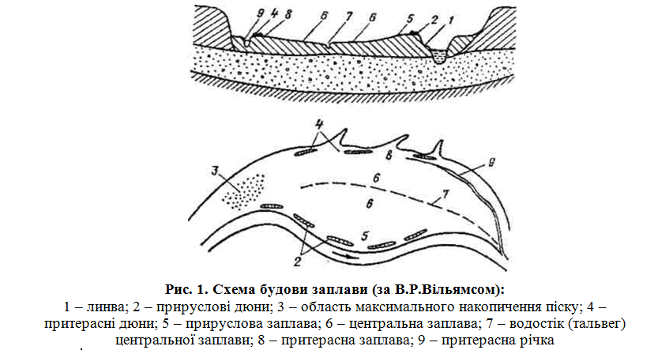
Заплава – частина річкової долини, яка періодично затоплюється повеневими або паводковими водами. Алювіальні ґрунти – це ті, які утворюються в заплавах рік, озер, у приморських дельтах рік тощо.

Slide 4
Прируслова заплава. Для неї характерні найвищі відмітки поверхні, найбільша швидкість води під час повені. Ширина її коливається від 20 м до декількох кілометрів; відкладається найбільш крупний галечниково-піщаний алювій; у період межені грунтові води опускаються глибоко й не впливають на грунтоутворення; рослинність – збіднені ксерофітні, часто псамофітові луки, чагарники.
Центральна заплава – найширша, до декількох десятків кілометрів, поверхня п дещо знижена порівняно з прирусловою частиною, швидкість води при повені менша, тому відкладається алювій більш тонкий, пилувато-суглинковий; грунтові води в період межені знаходяться неглибоко й охоплюють своїм впливом нижню частину профілю; рослинність – найбільш продуктивні заливні луки.
Притерасна заплава – найвіддаленіша від русла, поверхня найнижча, швидкість повеневого потоку мінімальна, відкладається найтонкіший глинистий алювій; тривалість затоплення найбільша; у межень виклинюється грунтовий потік, що йде з водозбору, вода застоюється на поверхні – це основні причини заболочення території; рослинність – вологолюбна, часто болотна (осока, мохи, очерет тощо).

Slide 5
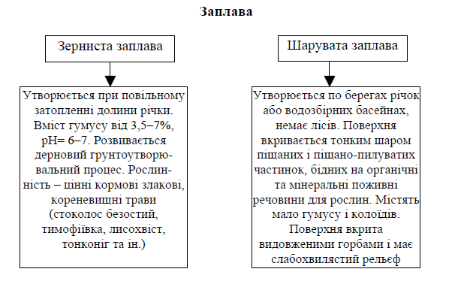
У заплавах річок утворилися гідроморфні ґрунти: чорноземи лучні глибокосолонцюваті і солончакуваті, лучні, лучно-шаруваті, лучно-болотні, болотні, лучно-содово-солончакуваті. Заплавні ґрунти використовуються як пасовища і сінокоси. Якісне сіно збирають на центральній зернистій заплаві. Після осушення перетворюються на високоокультурені родючі ґрунти – низинні торфовища. Торф використовують для виготовлення компостів.

Slide 6
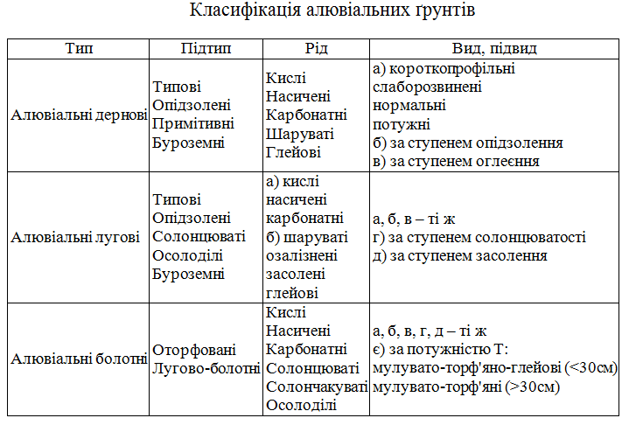

Slide 7
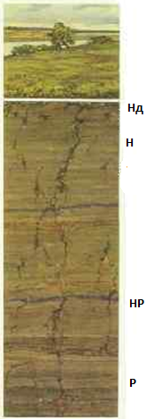
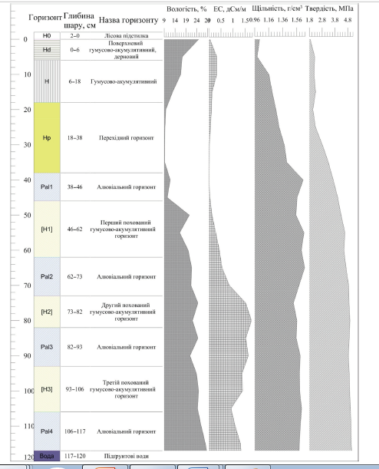
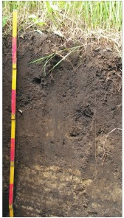
Алювіальні дернові ґрунти формуються під луговою, чагарниковою та лісовою рослинністю в прирусловій заплаві. Ґрунтові води, хоча й не знаходяться дуже глибоко, більшу частину року не впливають на ґрунтовий профіль, тому ці ґрунти сухі. Ознаки оглеєння слабкі або відсутні. Ґрунти слабо гумусовані (1-3%), більшістю сильно шаруваті, що за старою номенклатурою дозволило їх називати «заплавними шаруватими»; переважно малопотужні з невеликою ЄП (10-15 мг-екв на 100 г ґрунту).
Профіль типового алювіального дернового ґрунту:
Нд – дернина, сіра або бурувато-сіра, потужністю 5-7 см;
Н – потужністю 3-20 см,
гумусовий,
сірий, шаруватий,
найчастіше – піщаний ;
HP – перехідний, шаруватий;
Р – алювій різного
гранулометричного
складу, шаруватий.

Slide 8
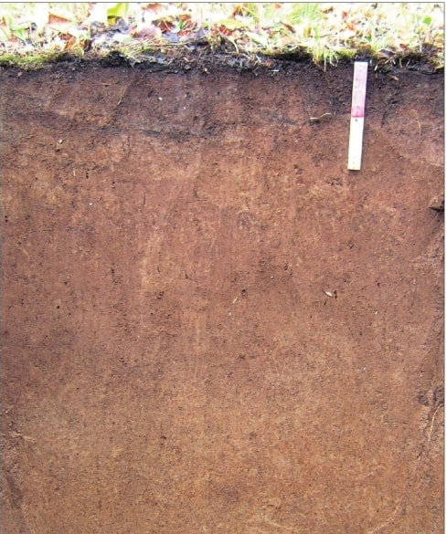
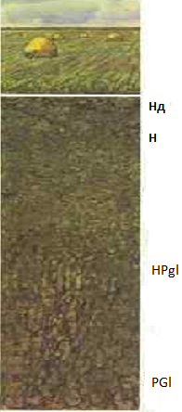
Алювіальні лугові ґрунти утворились під трав'янистою луговою рослинністю в центральній заплаві.
Будова профілю типового ґрунту:
Нд – дернина, потужністю 3-5 см, щільна, багато коренів;
Н – гумусовий, потужністю 30-50 см, темно-сірий, зернистий;
HPgl – перехідний, бурий, з плямами оглеєння;
PGl – шаруватий алювій, оглеєний, часто безструктурний, іноді з шарами торфу.

Slide 9
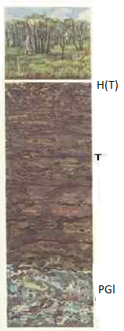
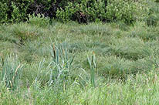
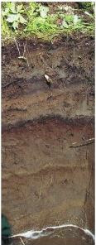
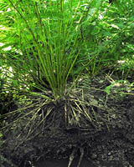
Алювіальні болотні ґрунти утворились у притерасних або старичних зниженнях. Для їх генезису характерна спільна дія болотного й алювіального грунтоутворення. Залежно від їх співвідношення, алювіальні болотні ґрунти діляться на лугово-болотні (сильно глейові, не мають Т) та оторфовані (мають шар Т). Оторфовані поділяються за потужністю та ступенем розкладу торфу. Типовий профіль: H(T)+HPGl+PGl. Болота, звичайно, низинного типу, гумусу від 5 до 20%, реакція кисла або слабокисла, ЄП різноманітна, містять мало Р і К, торф сильно замулений, у мінеральній частині профілю – іржаво-вохристі плями.

Slide 10
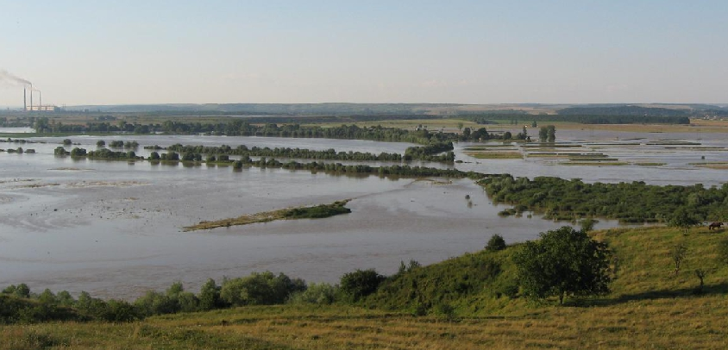
Заплавні ґрунти – одні з найцінніших складових земельного фонду будь-якої країни. Особливою родючістю відрізняються алювіальні лугові ґрунти. У природному стані вони зайняті продуктивними луками, пасовищами. Окремі ділянки розорюються для вирощування коренеплодів, картоплі, овочевих культур. Рекомендуються для ефективного використання алювіальних ґрунтів такі заходи: поліпшення природних лугів і пасовищ, науково-обгрунтоване внесення мінеральних добрив. Для захисту від берегової водної ерозії не допускається розорювання алювіальних ґрунтів при швидкості течії, що перевищує 0,2-0,25м/сек, а також ділянок, близьких до русла, місць виходу та входу повеневих вод в заплаву, грив, тальвегів, рекомендується насадження дерев'янисто-чагарникової рослинності вздовж берегів.

Slide 11
Самостійне вивчення
Інтразональність ґрунтів.

